Slide 1
Random Maze Solver
Trovare l’uscita di un labirinto con il movimento casuale di "particelle"
Lorenzo Cappellini
Parallel Computing
A.A. 2025/2026

Slide 2
Random Maze Solver
Parallel Computing
Il problema: Random Maze Solver
Obiettivo: trovare l'uscita di un labirinto simulando particelle che si muovono casualmente
Partenza → movimento casuale → rimbalzo sui muri → uscita
Si lanciano molte particelle contemporaneamente
La prima che esce interrompe la ricerca → si ricostruisce il suo percorso (backtracking)
Studio sulle prestazioni con parallelizzazione multithread → OpenMP

Slide 3
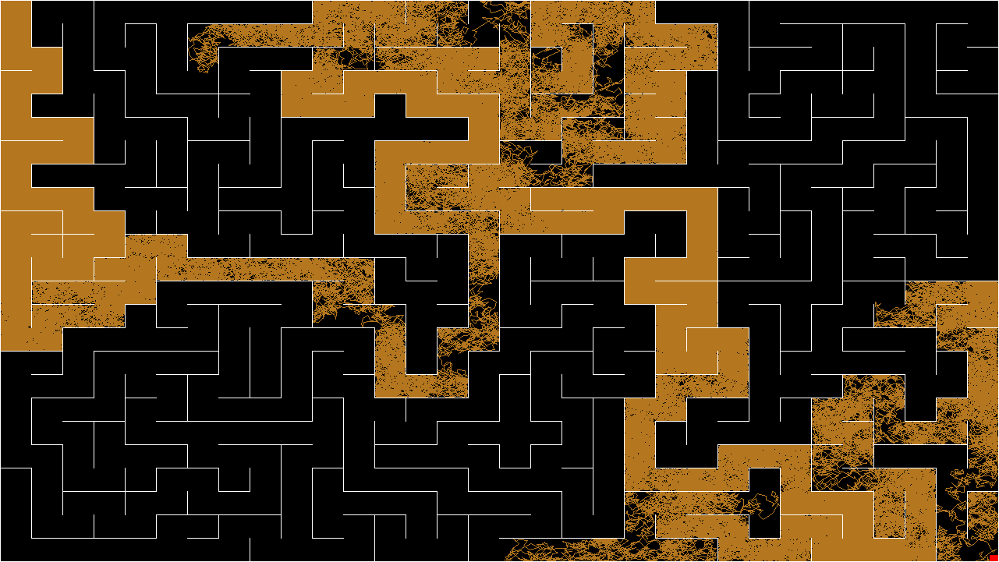
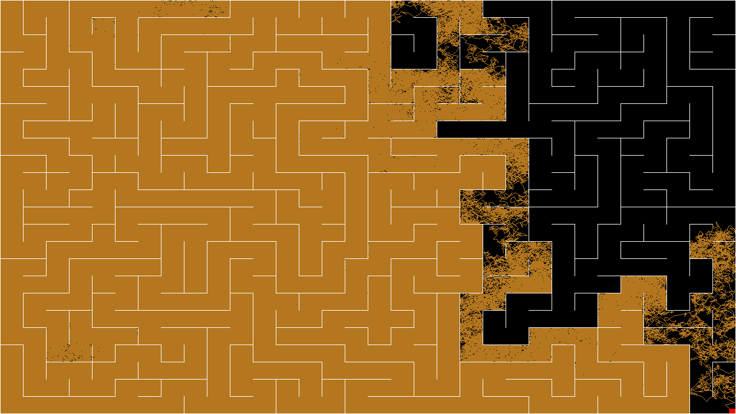
Random Maze Solver
Parallel Computing
Esempio di labirinto
Esito diverso a seconda della fortuna del cammino casuale
Caso ottimo (350000 steps)
Caso pessimo (5 milioni di steps)

Slide 4
Random Maze Solver
Parallel Computing
Flusso del programma
Genera il labirinto di partenza
Avvia n threads → ciascuno lancia p particelle indipendenti
Ogni particella avanza con step casuali
Prima particella che trova l’uscita → misura tempo e iterazioni
Ripete la misura più volte per ogni coppia (p, n)
Salva tutte le misure in un file .csv

Slide 5
Random Maze Solver
Parallel Computing
Implementazione: classi principali
Point
Usata per salvare le coordinate (x, y) della particella
Rect
Implementa un rettangolo geometrico, utile per identificare la regione di arrivo (uscita del labirinto); può verificare se un Point è al suo interno
Path
Rappresenta il percorso di una particella (vector di Point)
StepGenerator
Implementa un generatore casuale (RNG) con distribuzione uniforme per gli step
Maze
Genera il labirinto, valida i movimenti delle particelle considerando i rimbalzi sui muri; contiene ulteriori metodi per disegnare il labirinto con OpenCV
MazeSolver
Implementa l’algoritmo di creazione, gestione e avanzamento delle particelle
Distribuisce il lavoro sui thread
Misura i tempi impiegati

Slide 6
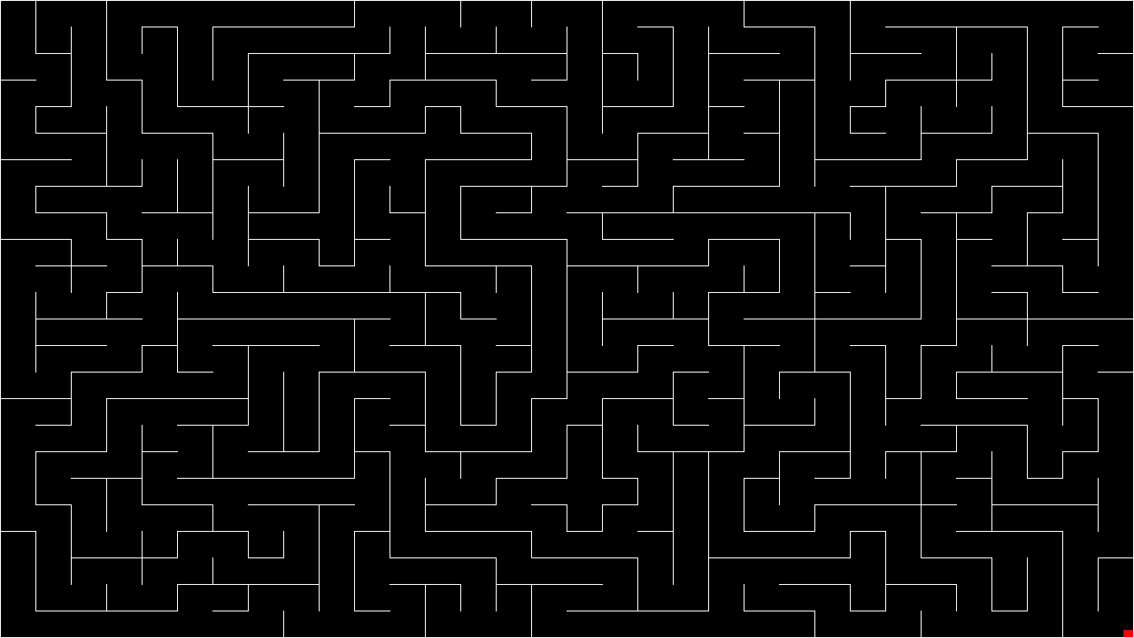
Random Maze Solver
Parallel Computing
Generazione del labirinto
Algoritmo: Recursive Backtracking (sequenziale)
Partendo dalla cella (0,0)
si visitano ricorsivamente le celle adiacenti non visitate, in ordine casuale
si rimuove il muro tra cella corrente e cella appena raggiunta
Un unico percorso possibile dall'ingresso all'uscita
Il labirinto viene generato una sola volta e salvato su file
stesso labirinto ad ogni run → misure più confrontabili
Esempio di labirinto generato con Recursive Backtracking

Slide 7
Random Maze Solver
Parallel Computing
Parallelizzazione OpenMP
Ogni particella è indipendente dalle altre
particelle indipendenti → parallelizzabili facilmente con OpenMP
Ogni thread avanza di uno step per volta un certo numero di particelle
Labirinto in sola lettura → nessuna sincronizzazione necessaria sui dati
Ogni particella scrive solo sul proprio percorso → nessuna race condition in scrittura
Unica sincronizzazione richiesta: la prima particella che arriva all’uscita deve fermare tutte le altre

Slide 8
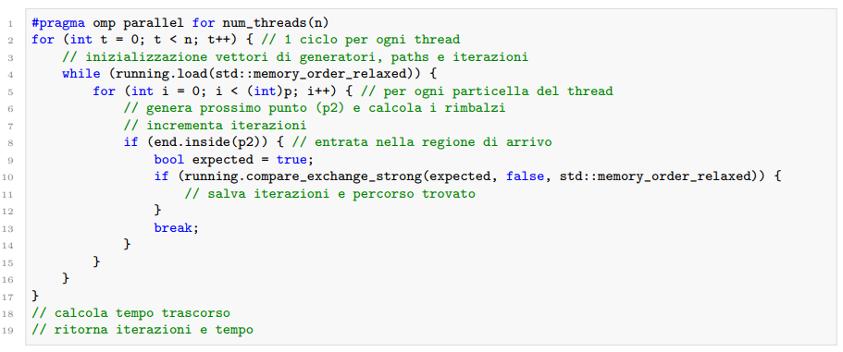
Random Maze Solver
Parallel Computing
Sincronizzazione tra i thread
#pragma omp parallel for num_threads(n)
Annota il ciclo esterno sugli “agenti”: un thread per agente
Unica variabile condivisa in scrittura: running
implementata come variabile booleana atomica (std::atomic)
particella arriva all'uscita → imposta a false
tutti gli altri thread controllano running ad ogni iterazione → si fermano se falsa
Snippet semplificato del codice di avanzamento delle particelle

Slide 9
Random Maze Solver
Parallel Computing
Valutazione prestazioni: Difficoltà riscontrate
Il moto delle particelle è casuale
stessa configurazione (p, n) → risultati incoerenti tra loro
Tentativo 1: fissare un seed per gli RNG (StepGenerator) → elimina la componente randomica → snatura il problema → scartato
Tentativo 2: ripetere le misurazioni più volte
Tentativo 3: utilizzo della mediana → più robusta della media rispetto agli outlier

Slide 10
Random Maze Solver
Parallel Computing
Valutazione prestazioni
Il carico di lavoro non è una sola variabile, ma due:
Numero di particelle per thread (p)
p aumenta → più tentativi indipendenti → più probabilità di un percorso migliore → tempo diminuisce
Numero di thread (n)
n aumenta → più parallelismo → più agenti (e particelle) cercano l’uscita contemporaneamente → tempo diminuisce
Totale particelle lanciate Ptot = p × n
CPU utilizzata: AMD Ryzen 7 3700X – 8 core fisici, 16 thread logici (SMT)
Valori: p ∈ {1…20}, n ∈ {1…16} → 320 configurazioni totali
100 ripetizioni per ciascuna configurazione

Slide 11
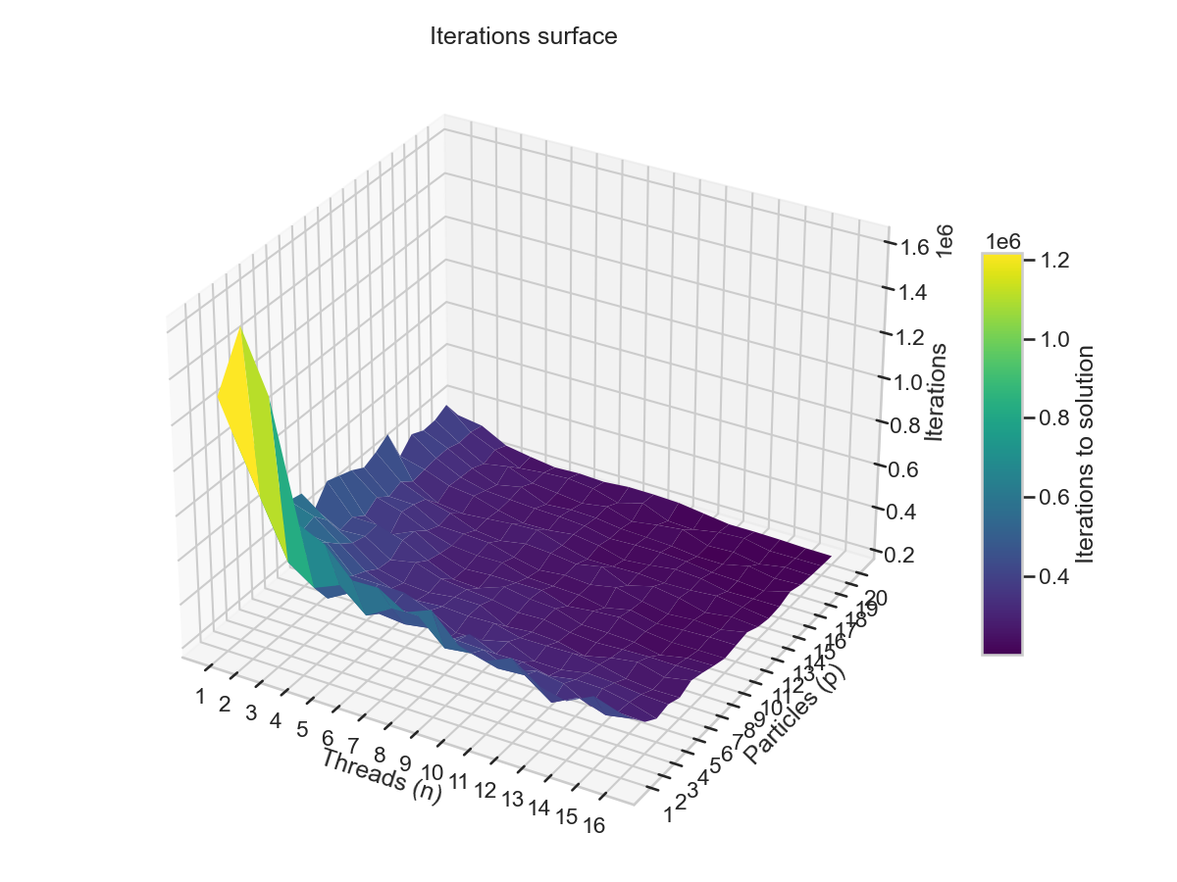
Random Maze Solver
Parallel Computing
Risultati: numero di iterazioni
Più particelle → più probabilità di trovare una soluzione con minor numero di step
Più particelle → iterazioni totali aumentano (più carico di lavoro totale)
Decrescita proporzionale a 1/Ptot con Ptot = p × n
Grafico del numero di step della particella vincente al variare di p e n

Slide 12
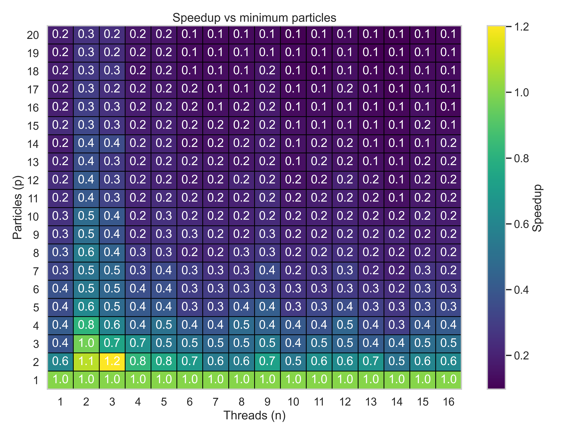
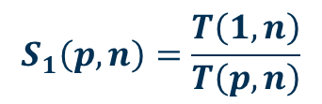
Random Maze Solver
Parallel Computing
Risultati: speedup vs singola particella
Formula:
Misura l’effetto dell’aumento di particelle
p aumenta → carico di lavoro del thread cresce linearmente
Più particelle aiutano a trovare un percorso migliore, ma il costo della computazione prevale → speedup decresce
$$S_{1}\left(p,n\right)=\frac{T\left(1,n\right)}{T\left(p,n\right)}$$
Heatmap del valore di speedup (S₁) al variare di p e n

Slide 13
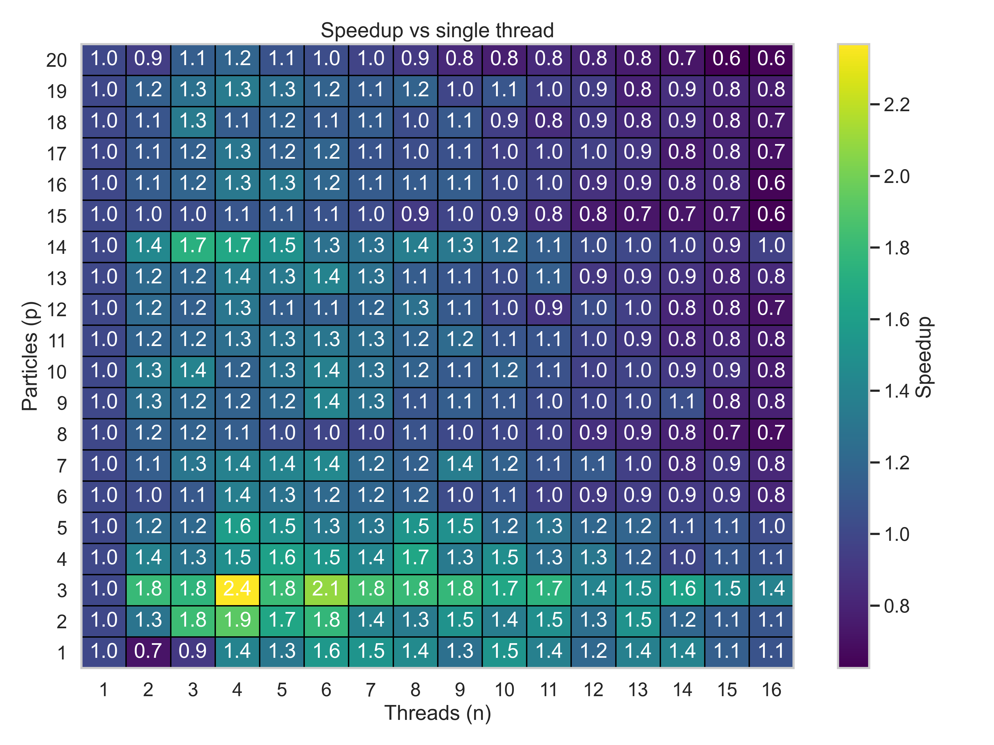

Random Maze Solver
Parallel Computing
Risultati: speedup vs singolo thread
Formula:
Misura l’effetto dell’aumento di thread
Più thread → più ricerche contemporanee → più probabilità di trovare l’uscita velocemente
Picco tra n=4 e n=8
oltre n=8 → SMT: thread condividono cache → contesa → speedup scende
$$S_{2}\left(p,n\right)=\frac{T\left(p,1\right)}{T\left(p,n\right)}$$
Heatmap del valore di speedup (S₂) al variare di p e n

Slide 14
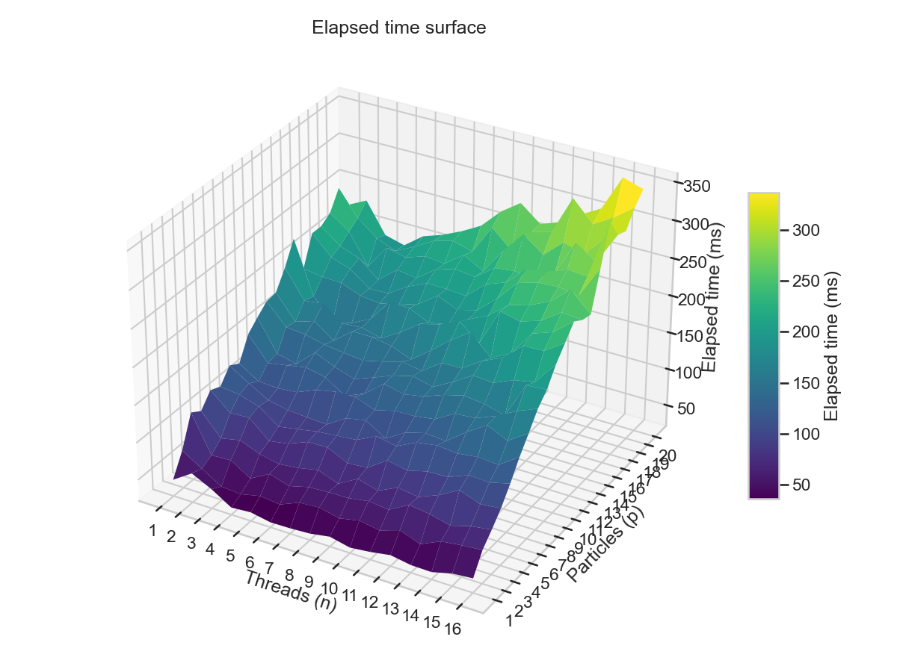
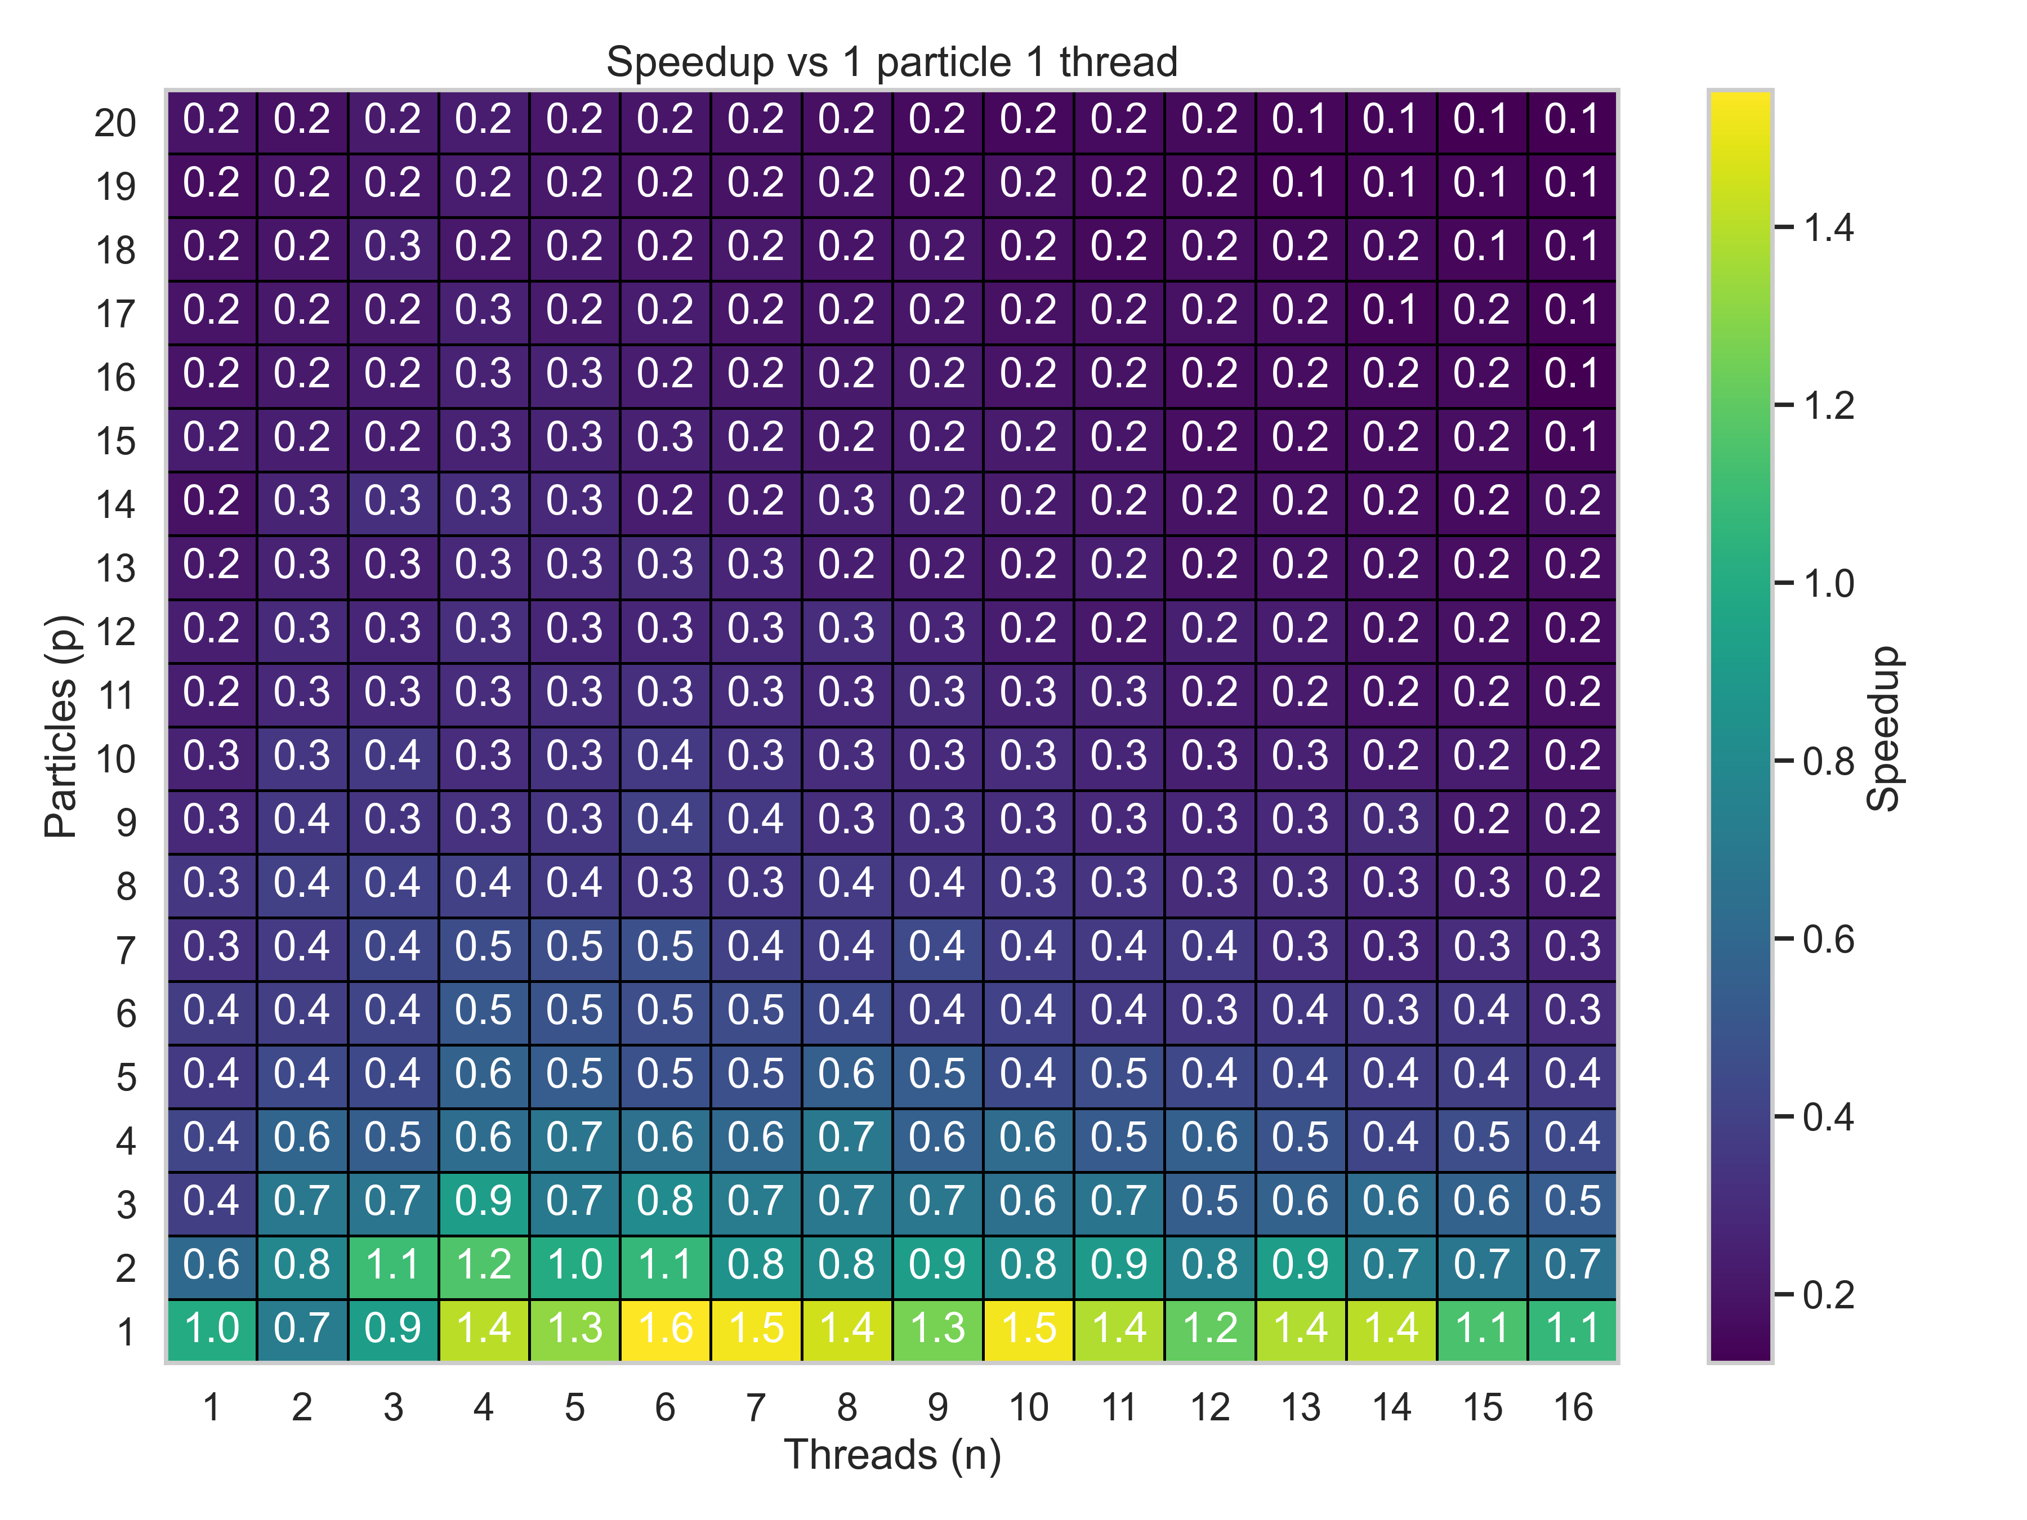

Random Maze Solver
Parallel Computing
Risultati: speedup complessivo
Grafico del tempo impiegato al variare di p e n
Heatmap del valore di speedup (S₃) al variare di p e n
Formula:
Il tempo assoluto cresce molto con p, mentre con n rimane pressoché costante fino a n=8 → picchi speedup con p=2
$$S_{3}\left(p,n\right)=\frac{T\left(1,1\right)}{T\left(p,n\right)}$$

Slide 15
Random Maze Solver
Parallel Computing
Conclusioni
L'elevata variabilità intrinseca del problema rende difficile l'analisi delle prestazioni
Più particelle → percorso finale molto più corto ma con costo computazionale maggiore
Più thread → speedup reale, ma si degrada oltre i core fisici della macchina
→ nonostante ciò il problema affrontato si presta comunque al parallelismo, che con il giusto compromesso porta benefici
Configurazione ottimale:
p = 2 particelle per thread, n = 8 thread (pari ai core fisici)

Slide 16
Random Maze Solver
Trovare l’uscita di un labirinto con il movimento casuale di "particelle"
Lorenzo Cappellini
Parallel Computing
A.A. 2025/2026

